Slide 1
Пешаци у саобраћају
Пешаци се на улици крећу тротоаром а ако њега нема крајњом левом страном пута, да би видели возило које им долази у сусрет!

Slide 2
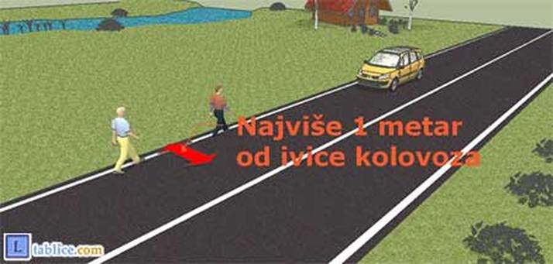
На слици је приказано кретање пешака левом страном пута и ауто који могу да виде, како иде ка њима.

Slide 3
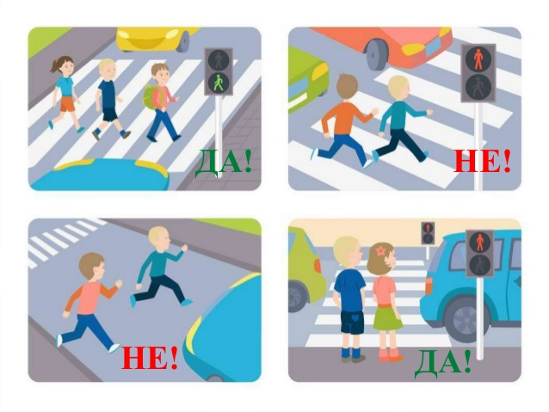
Приликом преласка улице, морамо да гледамо семафор а ако семафора нема, да погледамо лево и десно и тек онда када нема возила у близини- да пређемо улицу!

Slide 4
Забрањено је претрчавање улице!
То може бити јако опасно!
Најбезбеднији начин преласка улице је прелазак на пешачком прелазу. Тада гледамо семафор за пешаке и тек када се упали зелено светло, можемо да пређемо!
Важно је да увек , па и тада будемо опрезни и посматрамо возила око нас!

Slide 5

Буди пажљив приликом преласка улице!

Slide 6
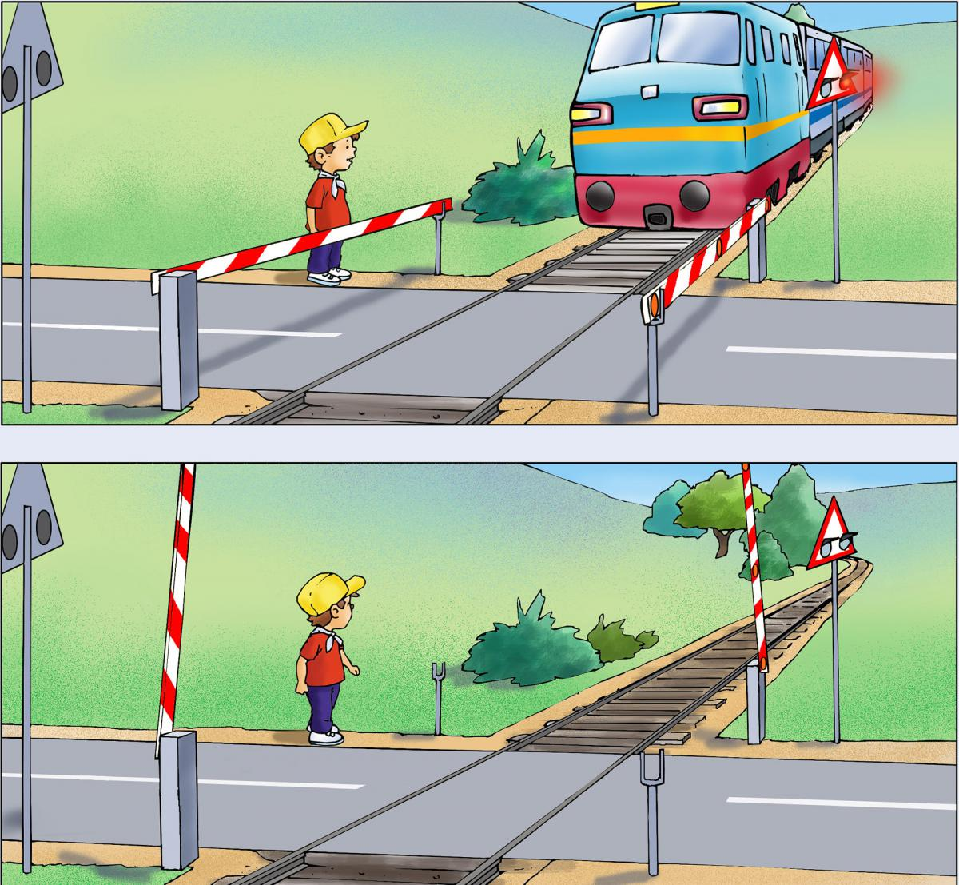
Преко пруге се не сме прелазити ако је рампа спуштена!

